Slide 1

NHÓM 11
ĐỀ TÀI : THIẾT KẾ TRANG WEB BÁN QUẦN ÁO
GIẢNG VIÊN HƯỚNG DẪN : NGUYỄN THỊ HẠNH
THÀNH VIÊN: 1. ĐÀO PHƯƠNG ANH
2. VŨ THỊ TÍNH
3. ĐÀO QUANG TUẤN

Slide 2
MỤC LỤC
Giới thiệu về HTML
01
02
Cơ bản về CSS
03
JavaScript cơ bản
04
TML Forms và Input Elements
Quy trình phát triển web
05

Slide 3
1. Giới thiệu về HTML
- HTML là chữ viết tắt của HyperText Markup Language, có nghĩa là ngôn ngữ
đánh dấu siêu văn bản
- Nó dùng để định dạng bố cục, các thuộc tính liên quan đến cách hiển thị của một
đoạn text và được hiển thị trên một chương trình đặc biệt ta gọi là Brower
- Hiện nay có khá nhiều Browser như Firefox, Chrome, Cốc Cốc,… Tất cả
Browser đều có điểm chung là giúp người dùng thao tác với website và nó đều có
khả năng biên dịch những đoạn mã HTML, CSS và Javascrip.

Slide 4
1.1. Hướng dẫn tạo một tệp HTML cơ bản
CÁCH 1
Bước 1: Mở trình chỉnh sửa văn bản Bạn có thể sử dụng bất kỳ trình chỉnh sửa văn bản nào để tạo tệp HTML, ví dụ như Notepad trên Windows, TextEdit trên macOS hoặc gedit trên Linux.
Bước 2: Tạo tập tin mới Trong trình chỉnh sửa văn bản, tạo một tệp mới và lưu nó với phần mở rộng ".html". Ví dụ: "index.html".
Bước 3: Khai báo loại tài liệu Thêm đoạn mã sau vào đầu tệp HTML để khai báo loại tài liệu
Bước 4: Tạo phần tử cơ bản Thêm đoạn mã sau giữa cặp thẻ <html> và </html> để tạo một phần tử cơ bản trong tài liệu HTML
Bước 5: Lưu và mở tệp HTML Lưu tệp HTML và mở nó trong trình duyệt web để xem kết quả. Bạn có thể nhấp đúp vào tệp HTML hoặc kéo và thả tệp vào trình duyệt.

Slide 5
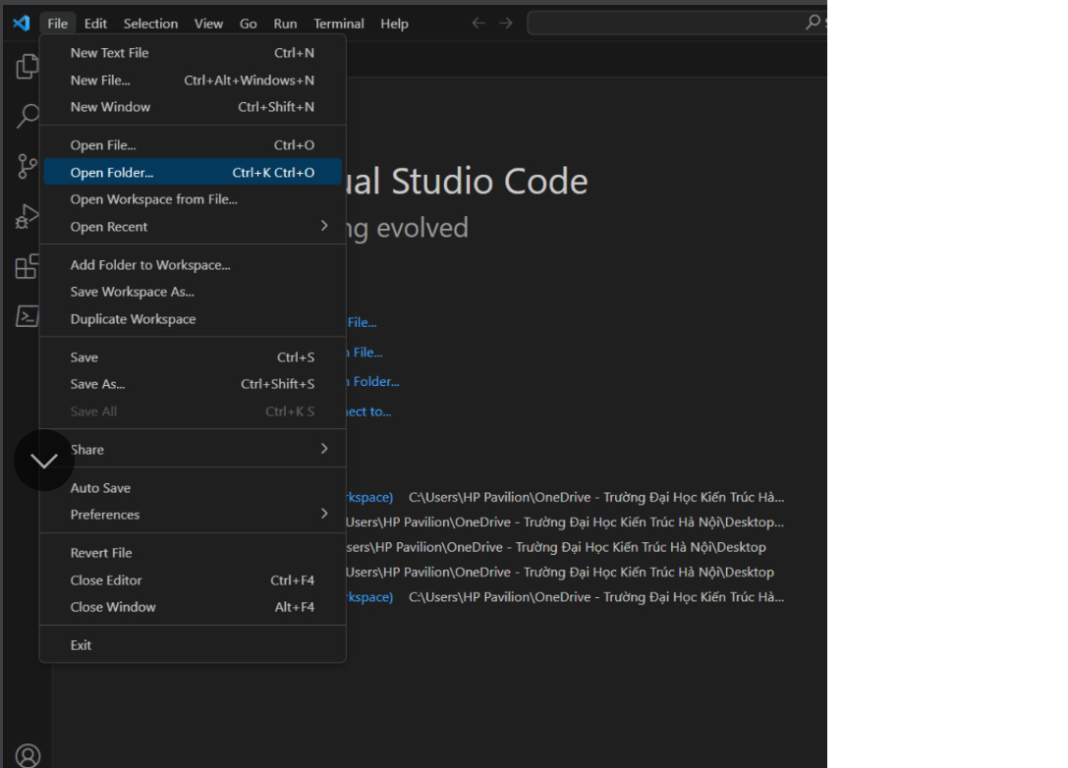
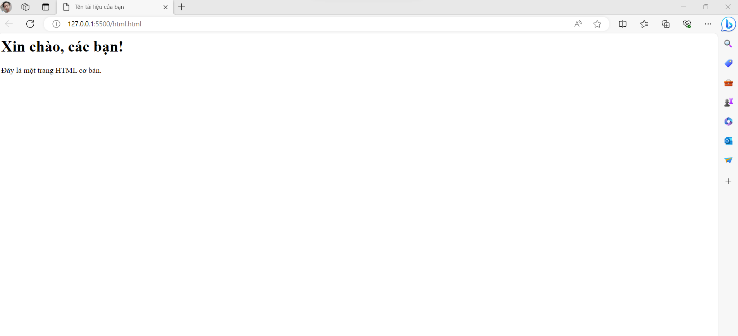
Cách 2
Bước 1: tạo 1 folder rỗng
Bước 2 : vào visual studio code ->file->open folder
Bước 3,Bước 4 ,Bước 5 tương tự cách 1
Chạy thử :

Slide 6
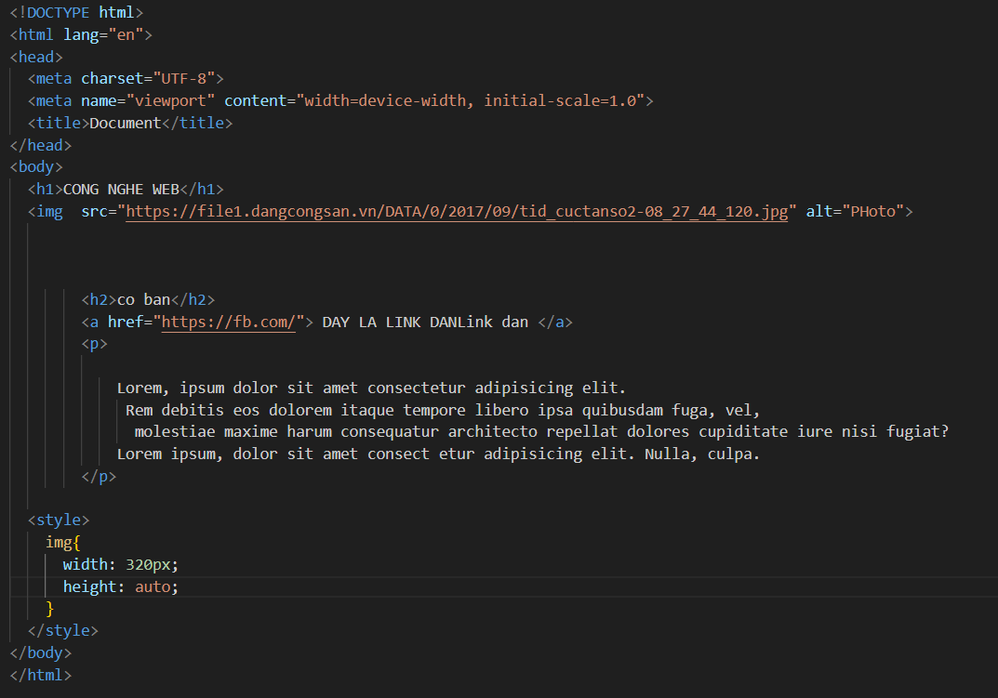
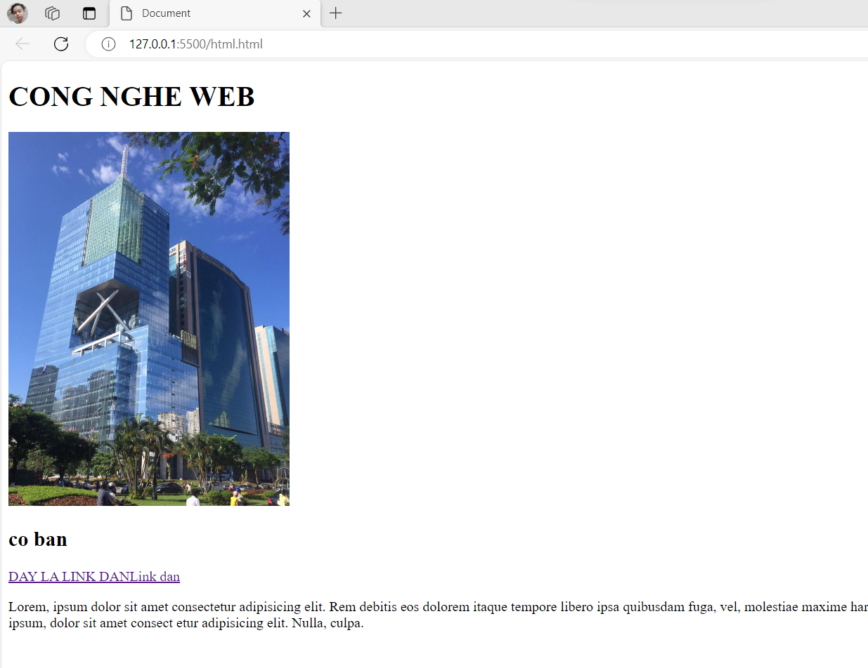
1.2.Tạo trang web với tiêu đề, đoạn văn bản, hình ảnh và siêu liên kết.
Phần code
Chạy thử

Slide 7
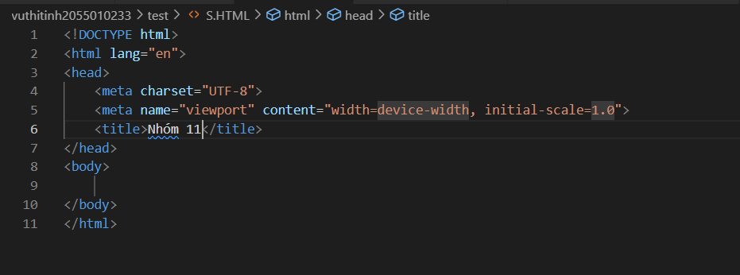
1.3.Cú pháp cơ bản
Cấu trúc của file HTML cơ bản
Danh sách tất cả các phần tử trong HTML
1.BASIC
4.Images
7.Lists
10.Meta Info
3.Frames
9.Styles and
Semantics
6.Links
2. Formatting
5.Audio or
Video
11.Program
8.Tables

Slide 8
2. Cơ bản về CSS

Slide 9
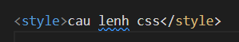
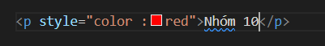
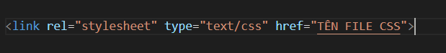
2.1.Hướng dẫn cách thêm kiểu cho trang web bằng CSS
Cách 1
Cách 2
Cách 3
Ở phần body trong file html ta thêm thẻ style
Với câu lệnh
<style> câu lệnh css </style>
Ở folder ta tạo thêm 1 file css rồi ở phần head trong file html ta sử dụng câu lệnh
Ghi thuộc tính css vào thẻ html (inline)

Slide 10
2.2. Tạo các lớp và áp dụng kiểu bằng cách sử dụng lựa chọn
1.Thuộc tính Class trong HTML
2.Thuộc tính ID trong HTML
Trong ngôn ngữ HTML, thuộc tính ID và thuộc tính CLASS được sử dụng để đặt tên (phân
loại) các phần tử, mục đích là để thuận tiện cho việc quản lí, định dạng các phần tử sau này.
Thuộc tính id dùng để đặt tên cho phần tử, tên này phải là duy nhất, không có trường hợp tên id của các phần tử bị trùng nhau
Để khai báo id cho một phần tử thì chúng ta đặt thuộc tính id vào bên trong thẻ mở của phần tử đó với cú pháp id="tên id".
B1.Đặt tên cho lớp CSS
B2.Viết mã CSS
B3.Áp dụng lớp CSS thông qua lựa chọn
B4.Gắn kết lớp CSS với phần tử HTML

Slide 11
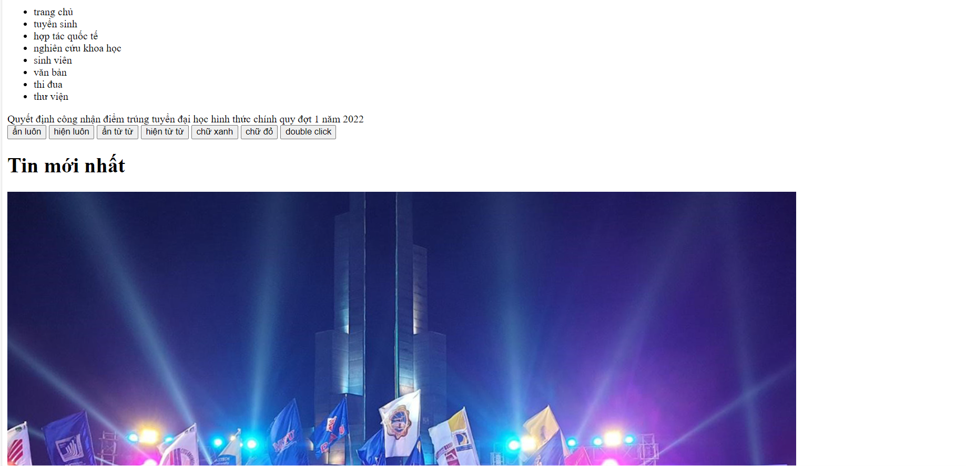
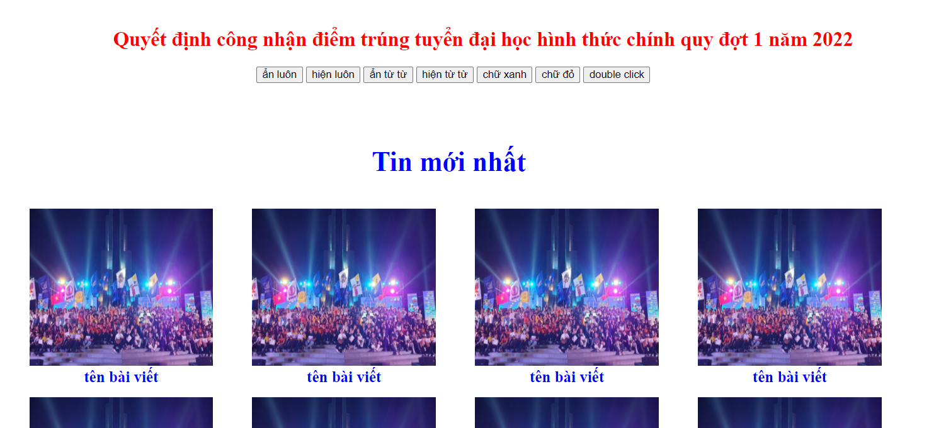
2.3. Thử nghiệm với các thuộc tính CSS cơ bản như font chữ, màu sắc, độ rộng và chiều cao
Không có CSS
Có CSS

Slide 12

3. JavaScript Cơ bản

Slide 13
3.1.Giới thiệu cú pháp Javascript cơ bản
1
2
3
Cú pháp Javascript
Cú pháp của JavaScript là tập hợp các quy tắc xác định chương trình JavaScript có cấu trúc chính xác.
Một JavaScript bao gồm các câu lệnh JavaScript được đặt trong các thẻ
Viết hoa - thường trong Javascript
JavaScript phân biệt chữ hoa chữ thườngphải luôn được nhập với chữ viết nhất quán.
Đặt tên theo quy tắc con lạc đà, chữ đầu viết thường chữ sau viết hoa
Comment trong Javascript
Một comment (nhận xét) chỉ đơn giản là một dòng văn bản hoàn toàn bị bỏ qua bởi trình thông dịch JavaScript
JavaScript hỗ trợ comment dòng đơn cũng như các comment nhiều dòng. Comment một dòng bắt đầu bằng dấu gạch chéo kép (//)

Slide 14
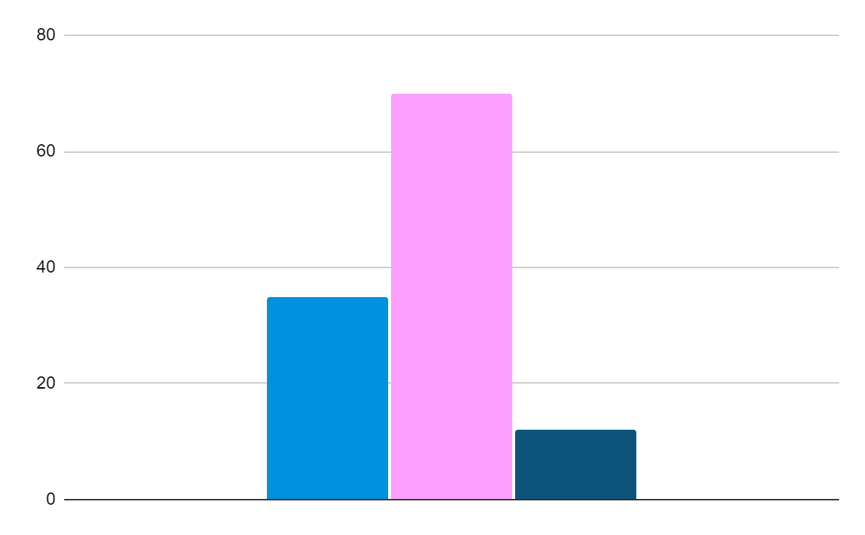
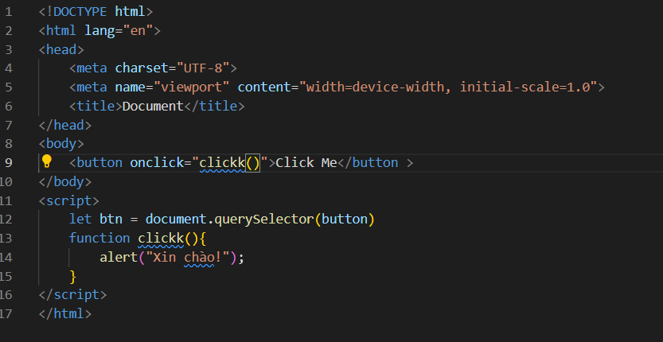
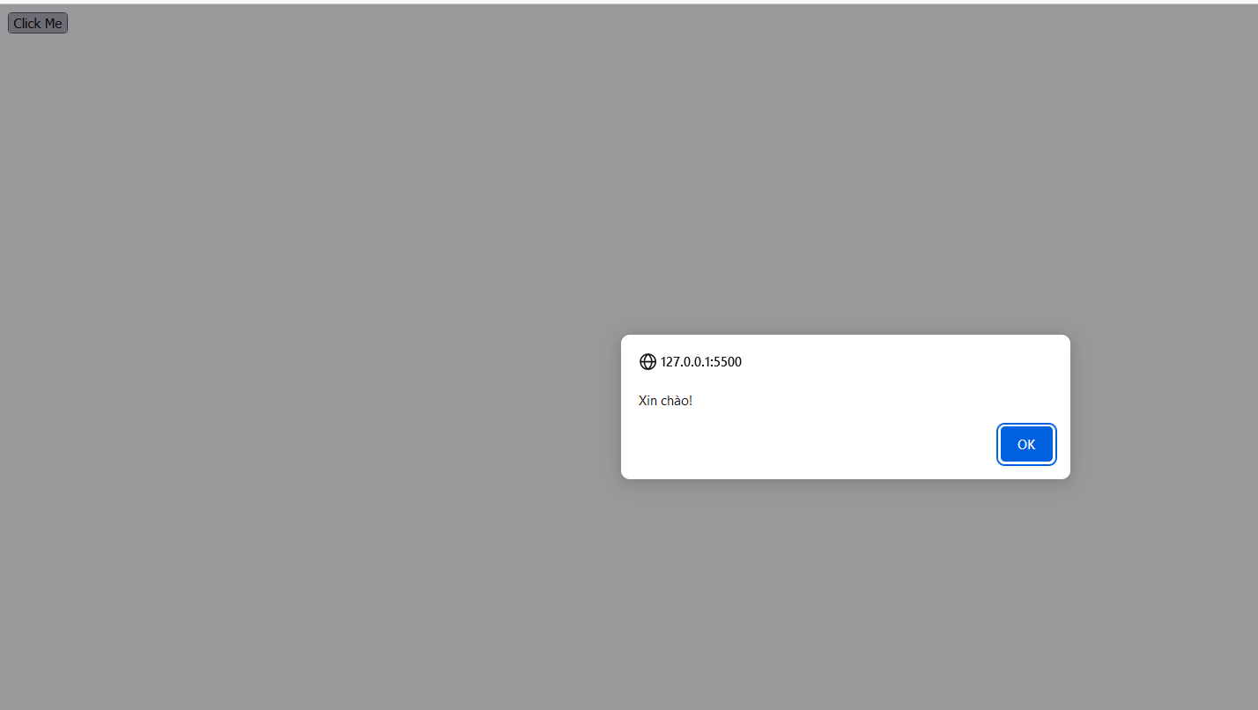
3.2.Tạo biến, hàm và sử dụng sự kiện
1.Tạo biến
Để khai báo một biến ta sử dụng từ khóa const, let, var.
2.Tạo hàm
Khai báo 1 hàm với từ khóa function
3.3.Ví dụ
Phần code
Chạy thử

Slide 15

4.TML Forms và Input Elements

Slide 16
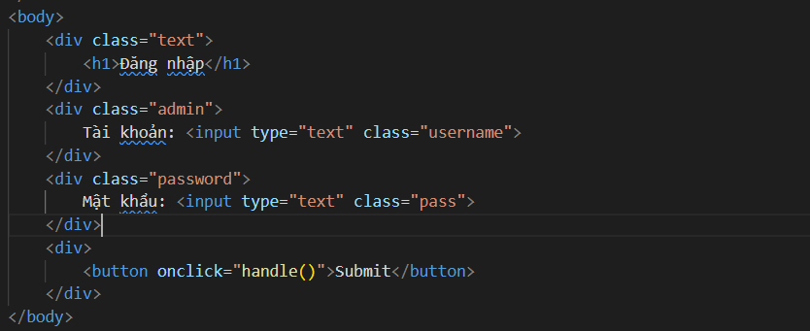
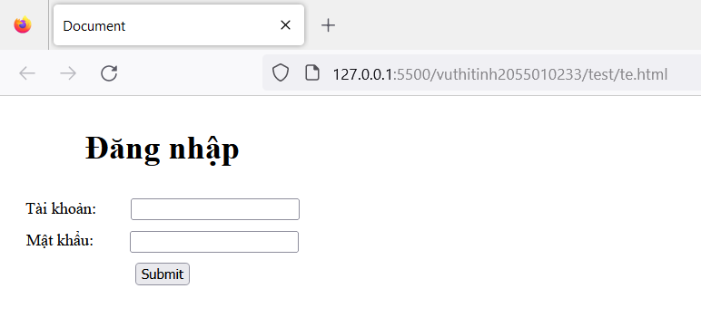
4.1.Hướng dẫn cách tạo biểu mẫu HTML đơn giản với các phần tử nhập liệu như ô văn bản, ô chọn, và nút gửi
- Để tạo ra HTML Form thì dùng đến thẻ <form>, sau đó nội dung trong thẻ trình bày các HTML và các phần tử là điều khiển (control) có trong form.
- Ví dụ
- Thẻ <form> cơ bản có hai thuộc tính cần lưu tâm là action và method:
Thuộc tính action trong form: thuộc tính để thiết lập URL sẽ nhận dữ liệu, là địa chỉ mà dữ liệu của form gửi đến (submit đến, post đến).
Thuộc tính method trong form: thuộc tính để thiết lập HTTP Method, xem thêm HTTP Request Message thường có giá trị bằng get hoặc post
Sử dụng method="get" thì khi submit dữ liệu được biểu diễn (encoding) thông qua URL

Slide 17
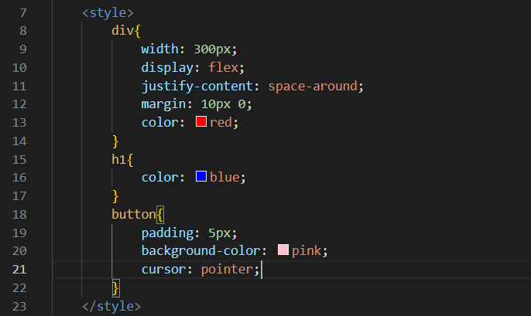
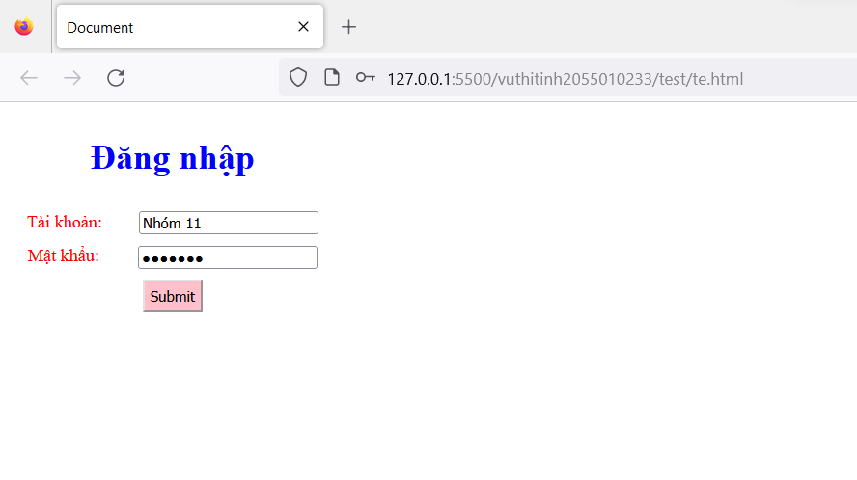
4.2. Tạo kiểu cho biểu mẫu bằng CSS
CODE
CHẠY THỬ

Slide 18
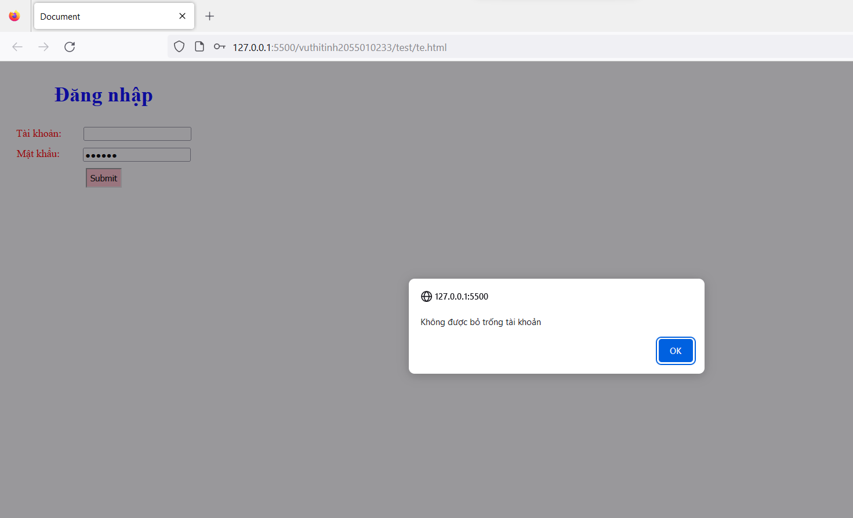
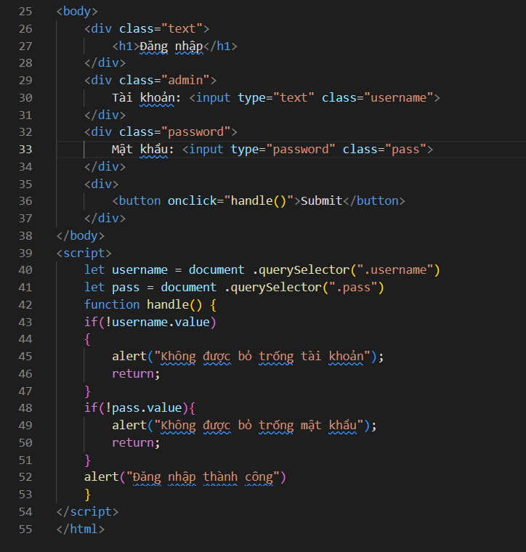
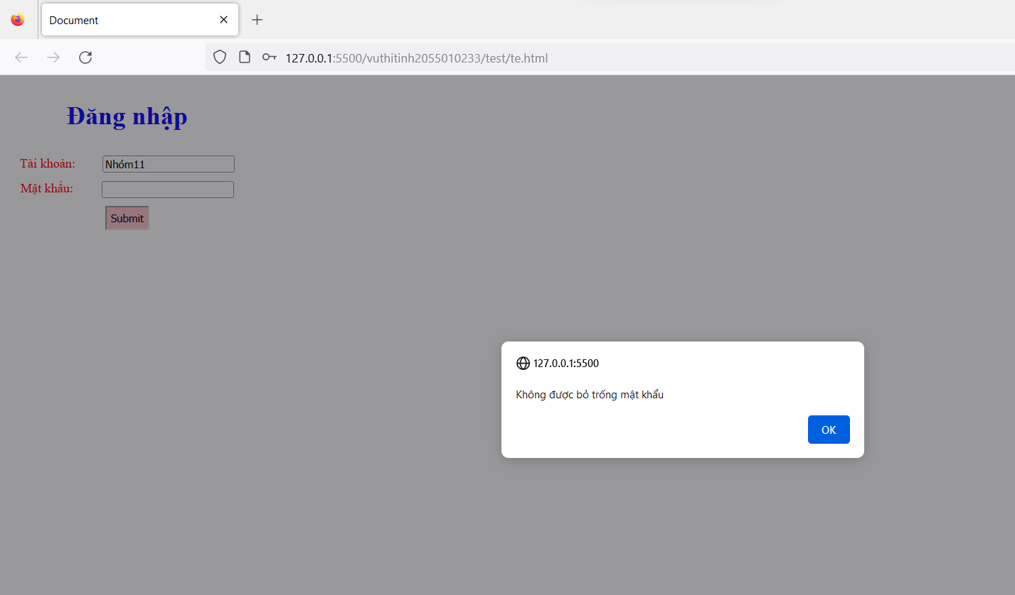
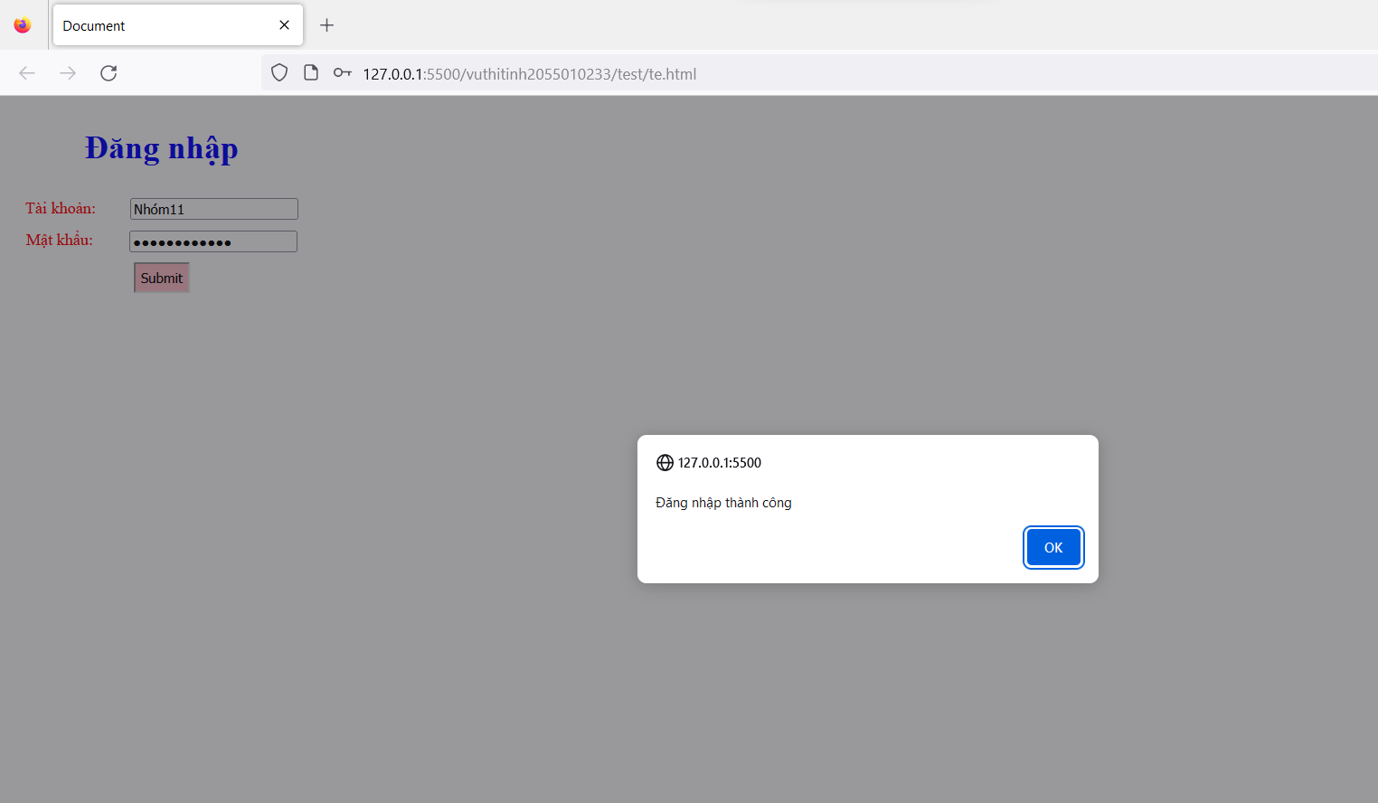
4.3.Sử dụng JavaScript để xử lý dữ liệu từ biểu mẫu
- VD: tạo phần đăng nhập , Không được bỏ trống tài khoản và mật khẩu. Nếu mục nào bỏ trống sẽ đưa ra thông báo không được bỏ trống tài khoản hoặc không được bỏ trống mật khẩu ,đủ thông tin đăng nhập thành công
Chạy thử
CODE
Không nhập tài khoản
Nhập đủ thông tin
Không nhập mật khẩu

Slide 19
5. Quy trình phát triển web
50%
Saturn
Saturn is the ringed one and a gas giant

Slide 20
5.1. Giới thiệu về quy trình phát triển web từ lập kế hoạch đến triển khai trang web
B1.Lập kế hoạch
20%
B2.Thu thập thông tin
80%
B3.Thiết kế
B4.Phát triển
B5.Kiểm thử
B6.Triển khai

Slide 21
5.2. Xác định các bước quan trọng như phân tích yêu cầu, thiết kế giao diện, phát triển, kiểm thử, và triển khai.
B1.Phân tích yêu cầu
B2.Thiết kế giao diện
B3.Phát triển
B4.Kiểm thử
B5.Triển khai

Slide 22

THANKS FOR WATCHING!!!

